Slide 1
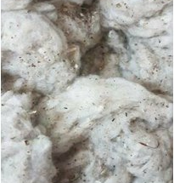
Производство махрового полотенца
$ 41,4 млн.
$ 29,5 млн.
4 000 тонн
Все регионы Узбекистана
IRR – 44,4%
NPV - $ 111,8
Экспорт: 50 %
Местный рынок: 50%
39
месяцев
Буде обеспечено
Все регионы Узбекистана

